Slide 1

WPL3 – intervisie “pitch”
Naam of logo van het bedrijf
Student: Evi Boelen
Werkplekcoach: Jeroen Put
Leercoach: Schaeker Peter

Slide 2


Banzai Studios
Game- en animatie studio.
Voormalig Firewolf Studios.
Na overname door Appwise en Wisemen: Banzai Studios,
Design, custom learning games, VR & AR
Notes:
Banzai studios is een game en animatie studio gelegen in Diepenbeek.
Dit was mijn stageplek ook in het 6de middelbaar, toen ze nog onder de naam “Firewolf studio’s” gingen.
Nu is het bedrijf overgenomen voor Appwise en Wisemen. En gaat het verder onder de naam Banzai studios.
Ze zijn voornamelijk bezig met design, en custom learning games; Dit zijn games die gemaakt zijn om mensen op een leuke manier dingen bij te leren. Verder houden ze zich bezig met het ontwikkelen van Virtual en Agmented reality ,

Slide 3
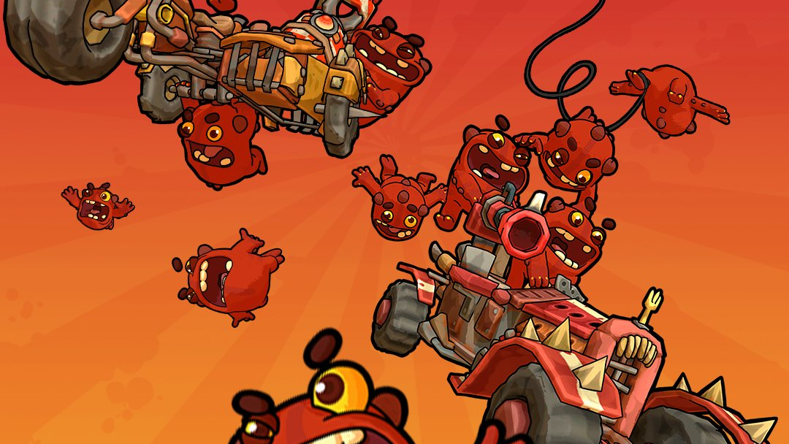
Taakomschrijving
Gazzlers
Geluiden afspelen op basis van triggers
GUI displayen op basis van triggers
Apart extra level
→ Gazzlers neer schieten binnen een bepaalde tijd
→ Extra punten verzamelen
→ Doel: Upgrades
Notes:
In dit bedrijf zal ik meehelpen aan het spel “Gazzlers”
.Dit is een Co-Op shooter gevuld met chaos! Je zit op een trein, en wordt achtervolgd door horde’s monsters. Deze met allemaal verschillende manieren om jou neer te schieten.

Slide 4
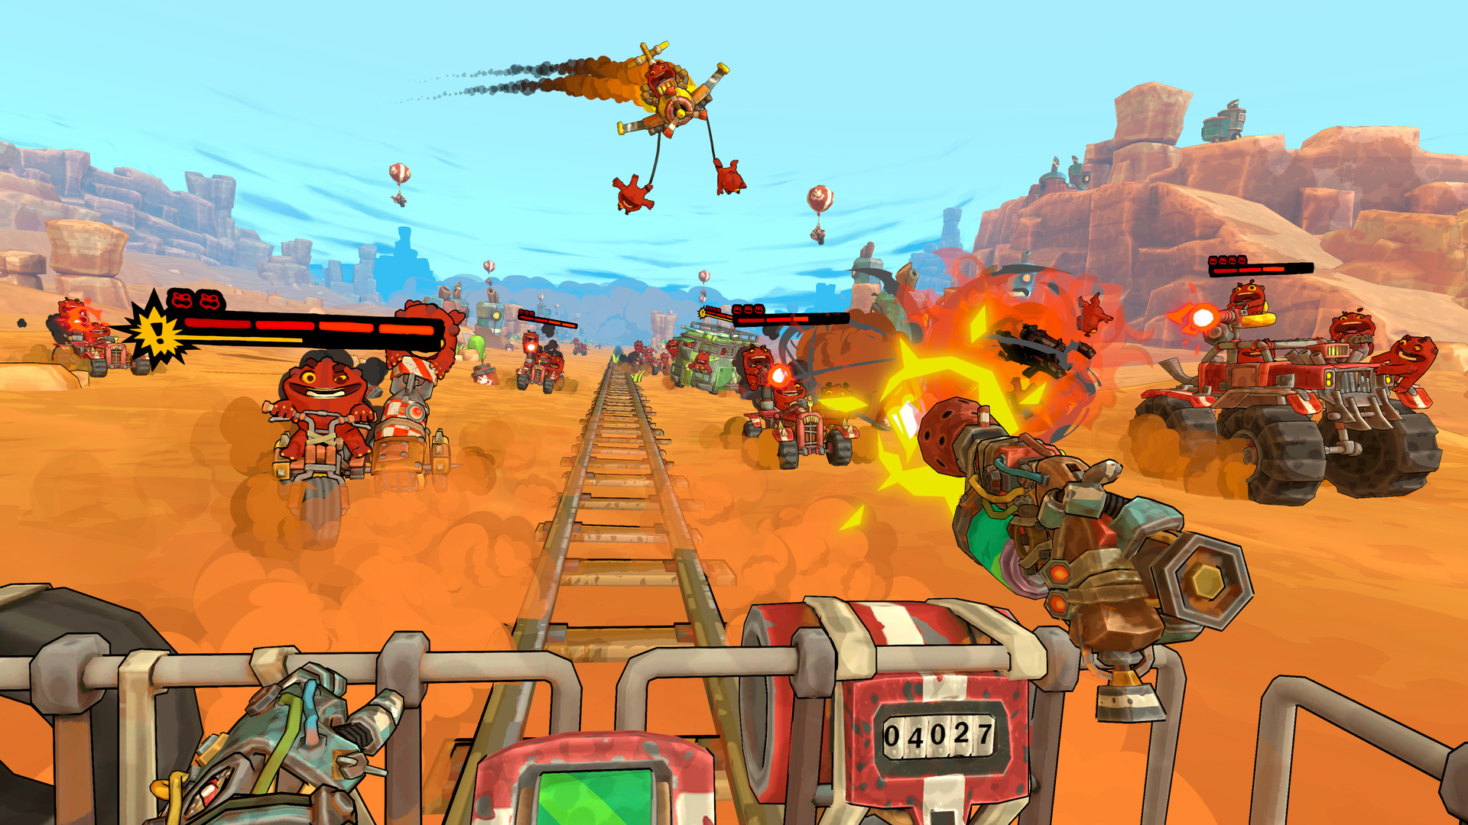
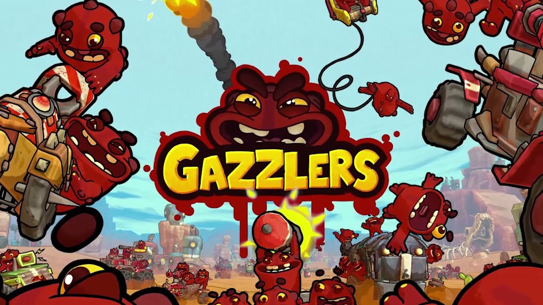

Slide 5
Uitdagingen
Waar kijk ik naar uit? (Motivatie)
Waar kijk ik tegenop? (Uitdagingen)
VR – Development
Bijleren van collega’s
Meewerken aan een echte game (geen probeersel van thuis)
Nieuwe omgeving
Stress
Vaak tegen de lamp lopen
Geen hulp durven vragen

